Slide 1
Oracle Instant Client
Installation und erste Schritte

Slide 2
AGENDA
1. Installation und Einrichtung des Oracle Instant Client
1.1 Client runterladen
1.2 Umgebungsvariablen setzen
Erste Schritte in SQLPlus
1.1 Verbindungsaufbau zum Datenbanksystem
1.2 SQLPlus Bedienung und Formatierung der Ausgabe
1.3 SQL-Skript: Für Vorlesung benötigte Tabellen erzeugen
SQL Developer

Slide 3
1. Installation und Einrichtung
Oracle Instant Client

Slide 4

Der Oracle Client
Ermöglicht die Kommunikation mit dem DBMS
Hochschul-Server
Oracle Client Software
Netzwerk
Oracle Client Software
DBMS
+ Datenbank
Oracle Client Software

Slide 5
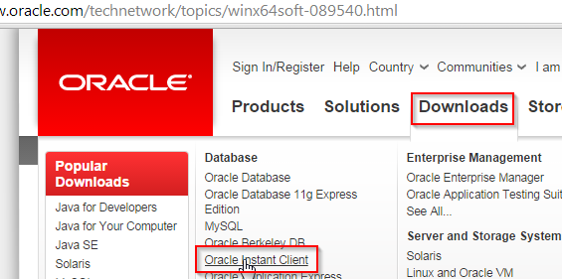
Download der Client-Software
Die Oracle Clientsoftware kann von der Oracle-Seite heruntergeladen werden:
Erstellen eines Oracle – Accounts unter https://profile.oracle.com/myprofile/account/create-account.jspx
Auf der Oracle-Seite www.oracle.com zu Downloads - Oracle Instant Client navigieren

Slide 6
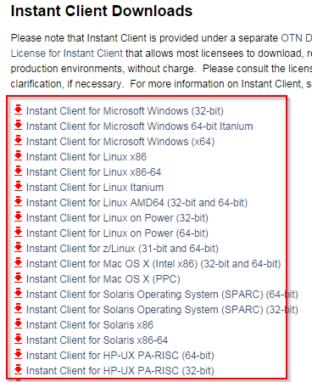
Download der Client-Software
Klick auf die benötigte Version

Slide 7
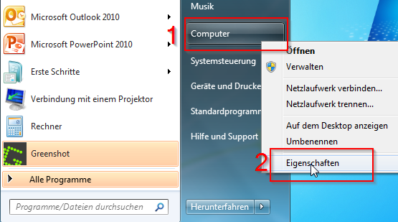
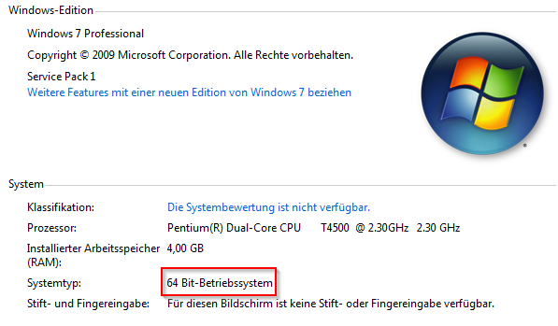
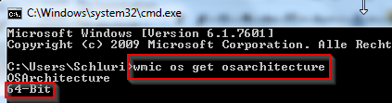
Download der Client-Software Exkurs: 32bit – oder 64bit Betriebssystem?
Start – Rechtsklick auf Computer – Eigenschaften
Oder über die Windows Konsole:
C:\..> wmic os get osarchitecture

Slide 8
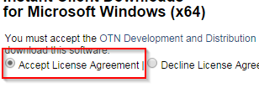
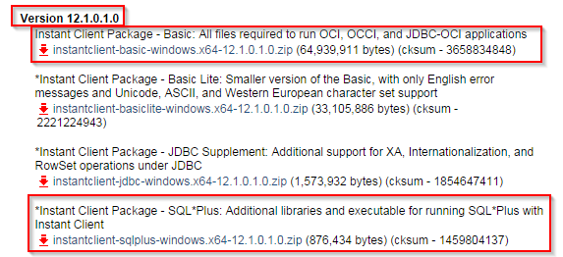
Download der Client-Software
Lizenzbedingungen akzeptieren
Download der Packages für Version 12.1.0.1.0:
Achtung, für MAC OS ist die Version 12.1.0.1.0 nicht verfügbar. Hier kann die letzte verfügbare Version heruntergeladen werden.
Instant Client Package - Basic
Instant Client Package – SQL*Plus

Slide 9
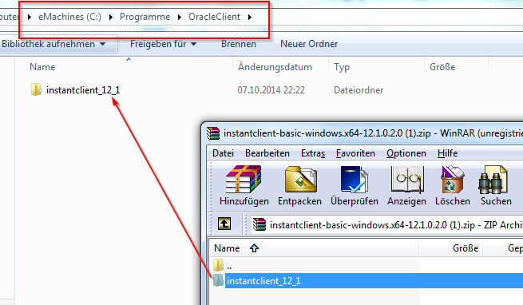
Download der Client-Software
Neuen Ordner erzeugen z.B. C:\Programme\OracleClient
Beide Zip-Archive (Base und SQL*Plus) in den Ordner entpacken
Dateien beider Zip-Archive sollten anschließend im Ordner C:\Programme\OracleClient\isntantclient_12_1 liegen

Slide 10
TNSNames.ora - Hintergrund
Wenn Oracle Client Verbindung zu Datenbank-Server herstellt, muss angegeben werden, an welchen Server Anfrage gerichtet ist (Host, Port)
Damit nicht bei jeder Verbindung Verbindungsinformationen angegeben werden müssen, können diese in Datei TNSNames.ora hinterlegt werden
Diesem Verbindungsinformationen in TNSNames.ora wird Alias zugeordnet
Bei Verbindung zum Server kann Client als Verbindungsinformation ALIAS angegeben. ALIAS wird dann mit Hilfe der TNSNames.ora aufgelöst und dort hinterlegten Verbindungsinformationen werden verwenden.
Achtung: Damit Client TNSNames.ora finden kann, wird in späterer Konfiguration eine Umgebungsvariable TNS_ADMIN gesetzt, die den Pfad zur Datei beinhaltet.

Slide 11
TNSNames.ora - Hintergrund
Datei TNSNames.ora
PDUBLIN1
Host: dublin.fh-trier.de
Port: 1521
ALIAS2
…
Alias PDUBLIN1 ?
Datenbankserver
Host dublin.fh-trier.de
PORT 1521
Dublin.fh-trier:1521
Namensauflösung
Oracle Client
PDUBLIN1

Slide 12
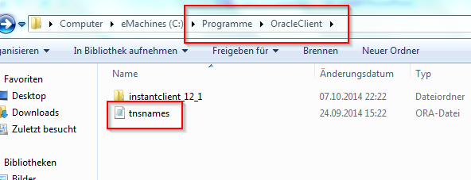
TNSNames.ora
Die TNSNames.ora befindet sich ….
auf dem Netzlaufwerk für Vorlesungen (an r/ft-Pool-PCs Laufwerk V: ) unter steinbuss\db_grundlagen_ws1516
ODER
Im studip: Dateien – Vorkurs Grundlagen Datenbanken
TNSNames.ora in den Ordner kopieren, in dem sich auch der Client-Ordner befindet. Hier: C:\Programme\OracleClient

Slide 13
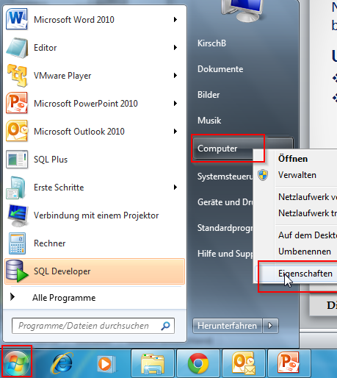
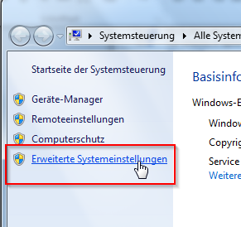
Setzen der Umgebungsvariablen
Nach Entpacken der Daten müssen Umgebungsvariablen angepasst/gesetzt werden (hier Windows 7)
Startmenü öffnen
Rechtsklick auf „Computer“
Klick auf „Eigenschaften“
Klick auf „Erweiterte Systemeinstellungen“
Unter Windows 8: WindowsTaste + S, ins Suchfeld „Erweiterte Systemeinstellungen“ eingeben

Slide 14
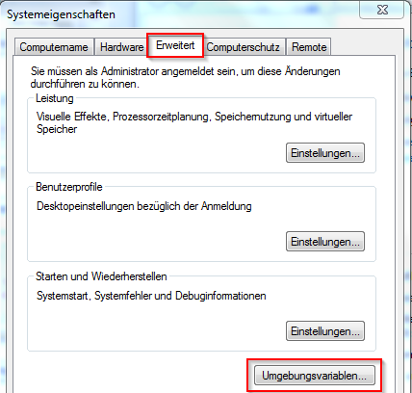
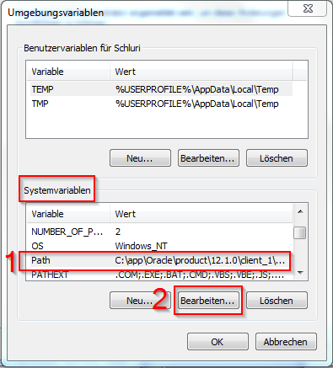
Setzen der Umgebungsvariablen
Reiter „Erweitert“ auswählen
Klick auf „Umgebungsvariablen“
In der Liste der Systemvariablen die Variable „Path“ auswählen
Klick auf „Bearbeiten“

Slide 15
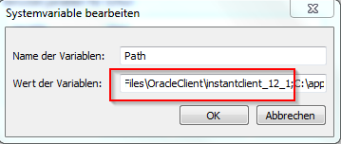
Setzen der Umgebungsvariablen
Im Feld „Wert der Variablen“ an den Anfang den Pfad zu den entpackten Client-Dateien + Semikolon einfügen
Mit OK bestätigen
Hier: C:\Program Files\OracleClient\instantclient_12_1;
Besonderheiten Linux / Mac
In Linux-Systemen muss der Pfad sowohl in der Umgebungsvariable PATH, als auch in der Shared Library Variable (je nach System LD_LIBRARY_PATH, LIBPATH oder SHLIB_PATH) eingefügt werden. Siehe Oracle-Doku - Configuring SQL*Plus Instant Client on Linux
In Mac-Systemen wird der Pfad in den Umgebungsvariablen PATH und DYLD_LIBRARY_PATH eingefügt Siehe Blog - Oracle Instant Client on Mac OS X

Slide 16
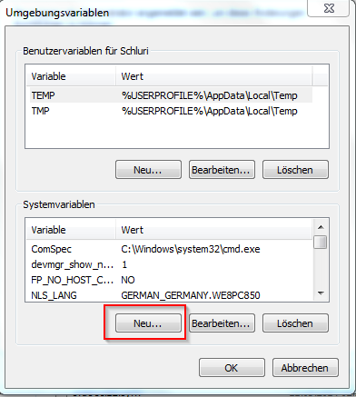
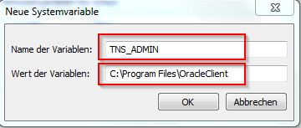
Setzen der Umgebungsvariablen
Damit der Oracle Client die TNSNames.ora finden und zur Namensauflösung verwenden kann, wird eine weitere Umgebungsvariable TNS_ADMIN gesetzt, die den Pfad zur Datei beinhaltet
Klick auf „Neu“ im Abschnitt „Systemvariablen“
Name = TNS_ADMIN
Wert = Pfad zur TNSNames.ora
Die Umgebungsvariable TNS_ADMIN muss auch unter Linux und Mac gesetzt werden

Slide 17
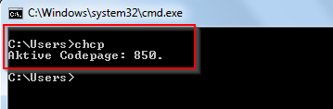
Setzen der Umgebungsvariablen
Damit der Oracle-Client später alle Zeichen richtig darstellen kann, muss er darüber informiert werden, mit welchem Charakter-Set das System arbeitet. Dies geschieht über die Umgebungsvariable NLS_LANG.
Zuerst muss dazu ermittelt werden, welchen Zeichensatz das System verwendet
In der Konsole chcp eingeben
Normalerweise wird für die Windows Konsole die Codepage 850 verwendet

Slide 18
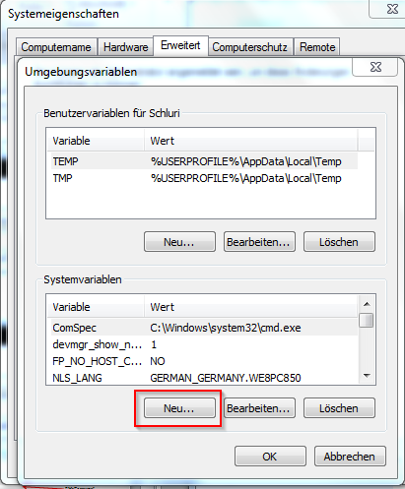
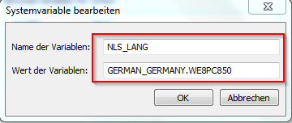
Setzen der Umgebungsvariablen
Anschließend wird eine neue Umgebungsvariable NLS_LANG gesetzt:
GERMAN:
Sprache in der zB Oracle-Nachrichten ausgeben werden
GERMANY:
Gebiet, das z.B. festlegt, welches Datums- und Zahlenformat verwendet wird
WE8PC850
Character Set, das von Client verwendet wird
(andere mögliche Charsets: siehe Oracle Doku)

Slide 19
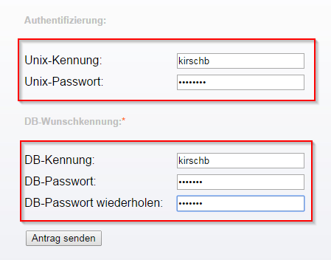
Datenbank-Kennung anlegen
Um später auf das Datenbanksystem zugreifen zu können, wird für jeden Studenten ein Datenbank-Nutzer angelegt. Dieser kann unter …
http://www.fh-trier.de/~steinbus/IB/dbkennung/index_PDUBLIN1.php?page=eingabe
… angefordert werden (VPN-Verbindung erforderlich) :
FH-Benutzerkennung
FH-Passwort
Passwort für eigenen Datenbanknutzer
Hier keine Zahlen oder Sonderzeichen

Slide 20
Datenbanknutzer und Schema
Bei Anlegen einer Datenbankkennung passiert folgendes
In der Datenbank wird ein Nutzer angelegt mit angegebenem Passwort
Für den Nutzer wird ein Schema angelegt
Schema ist eine Art Container, in dem alle Tabellen (und andere Objekte) des Nutzers gelagert werden
Ein Schema stellt einen Namensraum für den Nutzer zur Verfügung, der dem Nutzernamen entspricht: vom Nutzer Scott angelegte Tabelle TEST ist für andere Nutzer als Scott.TEST erreichbar (wenn Berechtigung vorhanden)

Slide 21
2. Erste Schritte mit SQLPlus
Anmeldung und Bedienung

Slide 22
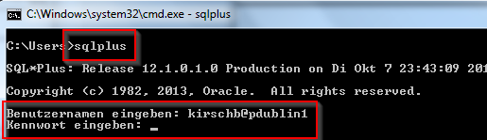
Die Anmeldung an der Datenbank
SQL*Plus ist ein kommandozeilenbasiertes Tool.
Wird verwendet, um mit dem Oracle Datenbanksystem zu kommunizieren
befindet sich in dem Ordner, in dem die Client-Dateien entpackt wurden.
SQLPlus starten
durch Doppelklick auf die Datei sqlplus.exe
durch Aufruf des Befehls „sqlplus“ auf der Konsole.
Anmeldung mit:
benutzername@PDUBLIN1
PDUBLIN: Alias, wird durch TNSNames aufgelöst
Passwort des Datenbanknutzers

Slide 23
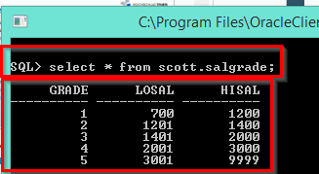
SQL-Befehle ausführen
Über SQLPlus können Daten von der Datenbank abgefragt werden
Dies geschieht über die Abfragesprache SQL, auf die in Teil 4 des Vorkurses genauer eingegangen wird
Beispiel: Anzeige aller Daten aus der Tabelle SALGRADE des Users Scott
SQL-Befehl in SQLPlus eingeben: SELECT * FROM scott.salgrade
Daten der Tabelle scott.salgrade werden zurückgegeben

Slide 24
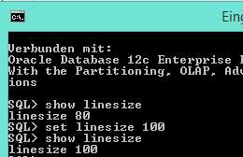
SQLPlus – Formatierung
Über verschiedene Angaben kann Formatierung der Ausgabe in SQLPlus angepasst werden:
Zeilenlänge
Über die Variable linesize wird angegeben, wie viele Zeichen in einer Ausgabezeile maximal angezeigt werden
Linesize abfragen: show linesize
Linesize ändern: set linesize 100
Seitenlänge
Bei SQLPlus-Ausgaben werden Spaltenüberschriften (Namen der Tabellenspalte) nach einer festen Anzahl von Ausgabezeilen wiederholt.
Anzahl der Zeilen, bis Überschrift wiederholt wird, kann über Variable pagesize festgelegt werden
Pagesize abfragen: show pagesize
Pagesize ändern: set pagesize 30

Slide 25
SQLPlus – Formatierung
Über verschiedene Angaben kann Formatierung der Ausgabe in SQLPlus angepasst werden:
Numwidth
Über die Variable numwidth wird die Breite für numerische Spalten angegeben
Numwidth abfragen: show numwidth
Numwidth ändern: set numwidth 8

Slide 26
SQLPlus – Bedienung
Benutzer/Datenbank wechseln
Von SQLPlus aus kann eine Verbindung als anderer Nutzer bzw. zu einer anderen Datenbank wie folgt aufgebaut werden:
connect user@ALIAS/password
Verbindung zur Datenbank trennen
Über den Befehl DISCONNECT wird aktive Verbindung getrennt
SQLPlus beenden
SQLPlus wird über den Befehl EXIT beendet

Slide 27
SQLPlus Bedienung
Der jeweils letzte eingegebene SQL-Befehl kann über einen Editor aufgerufen und geändert werden.
Aufruf des Editors über den Befehl EDIT
Ändern des Befehls und Speichern/Schließen des Editors
Ausführung des geänderten Befehls durch Eingabe von / oder RUN in die Konsole
Der von SQLPlus verwendete Editor kann wie folgt geändert werden (hier zu notepad++)
DEFINE _EDITOR = “C:\Program Files\Notepad++\notepad++.exe“

Slide 28
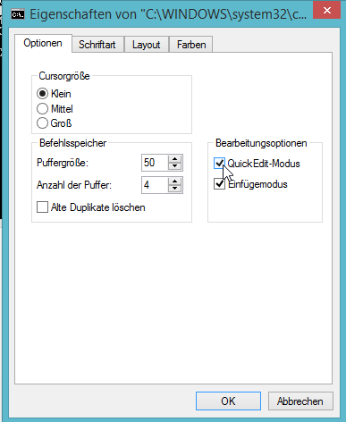
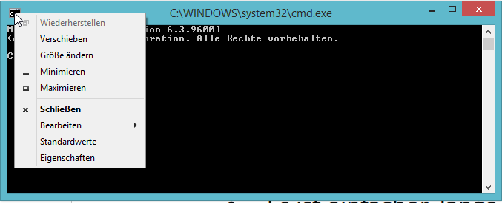
Quick Edit Modus der Konsole
Die Konsole verfügt über einen Quick-Edit-Modus, der das Kopieren und Einfügen vereinfacht:
Quick Copy: Mit der Maus wird Text in der Konsole markiert und mit Rechtsklick in die Zwischenablage kopiert
Quick Paste: Durch Rechtsklick wird Text aus der Zwischenablage in die Konsole kopiert

Slide 29
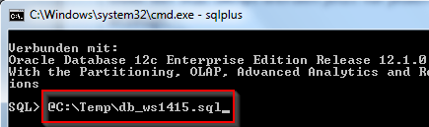
SQL-Skripte ausführen
Um die in der Vorlesung verwendeten Tabellen für den neuen Datenbank-Nutzer zu erzeugen, wird ein Skript in SQLPLUS aufgerufen.
Dieses Skript beinhaltet eine Sammlung von SQL-Befehlen, die Tabellen anlegen und in diese Datensätze einfügen.
Das benötigte Skript db_ws1415.sql befindet sich
auf dem Netzlaufwerk für Vorlesungen (an r/ft-Pool-PCs Laufwerk V: ) unter steinbuss\db_grundlagen_ws1415 ODER
Im studip: Dateien – Vorkurs Grundlagen Datenbanken
1. Skript z.B. nach C:\Temp kopieren
2. Skript in SQLPlus ausführen: SQL> @C:\Temp\db_ws1415.sql

Slide 30
3. SQL Developer

Slide 31
SQL Developer
Oracle-Werkzeug zur Datenbankverwaltung
Mit graphischer Benutzeroberfläche
Java-basiert (JDK 8 enthalten)
Download unter http://www.oracle.com/technetwork/developer-tools/sql-developer/downloads/index.html

Slide 32
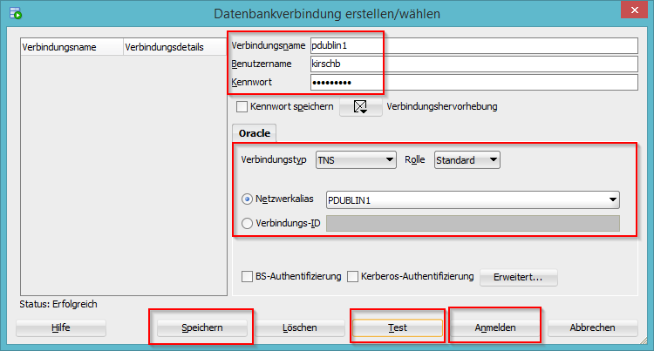
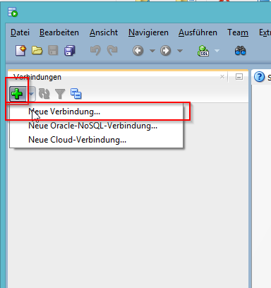
SQLDeveloper
Anlegen einer neuen Datenbankverbindung
Datenbanknutzer und Passwort
TNS-Alias
Verbindungsdaten speichern
An DB Anmelden
Test der Verbindung

Slide 33
Oracle Dokumentation
http://docs.oracle.com/database/121/SQPUG/apd.htm
http://docs.oracle.com/database/121/NLSPG/applocaledata.htm#NLSPG014

